Slide 1
Academy Hack The Box
É um site que traz vários cursos e certificados disponíveis para o usuário realizar, com uma moeda dentro da plataforma que se chama Cubos onde você pode comprar eles ou ganhar através de conclusões de cursos e utilizar para acessar outros cursos e opções disponíveis, eu achei um site bem interessante com muitas funcionalidades legais e com um intuito de ensinar do 0 um usuário, além de um site bonito e fácil de se usar.

Slide 2
Página Inicial
A página inicial da plataforma é muito amigável e intuitiva, contendo alguns cursos para você iniciar, a porcentagem de cursos realizados de cada intuito (Ofensiva, Defensiva e Em Geral) e como está seu andamento das atividades, tem um menu abaixo do username com as principais seções e que trazem os cursos que o site disponibiliza e algumas outras informações.

Slide 3
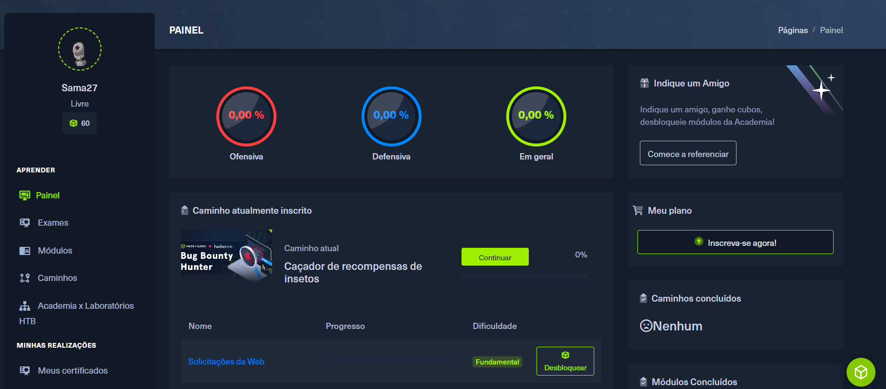

Slide 4
Exames
Na seção “Exames” podemos ver algumas certificações que podemos fazer na página, onde tem 3 possibilidades de testes, podemos ver mais informações sobre cada um clicando em “Exam Information”, e ali é descrito o que é necessário estudar, e descreve detalhes sobre a prova, além da compra do voucher.

Slide 5
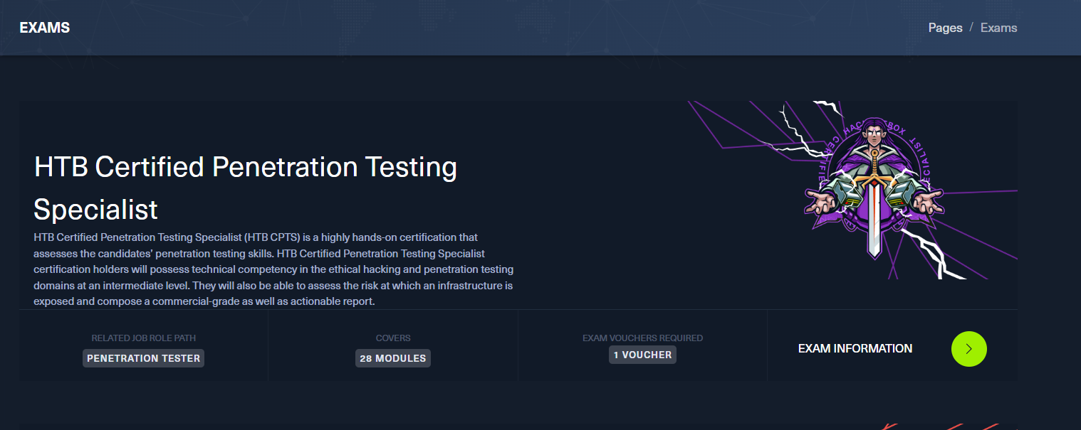

Slide 6
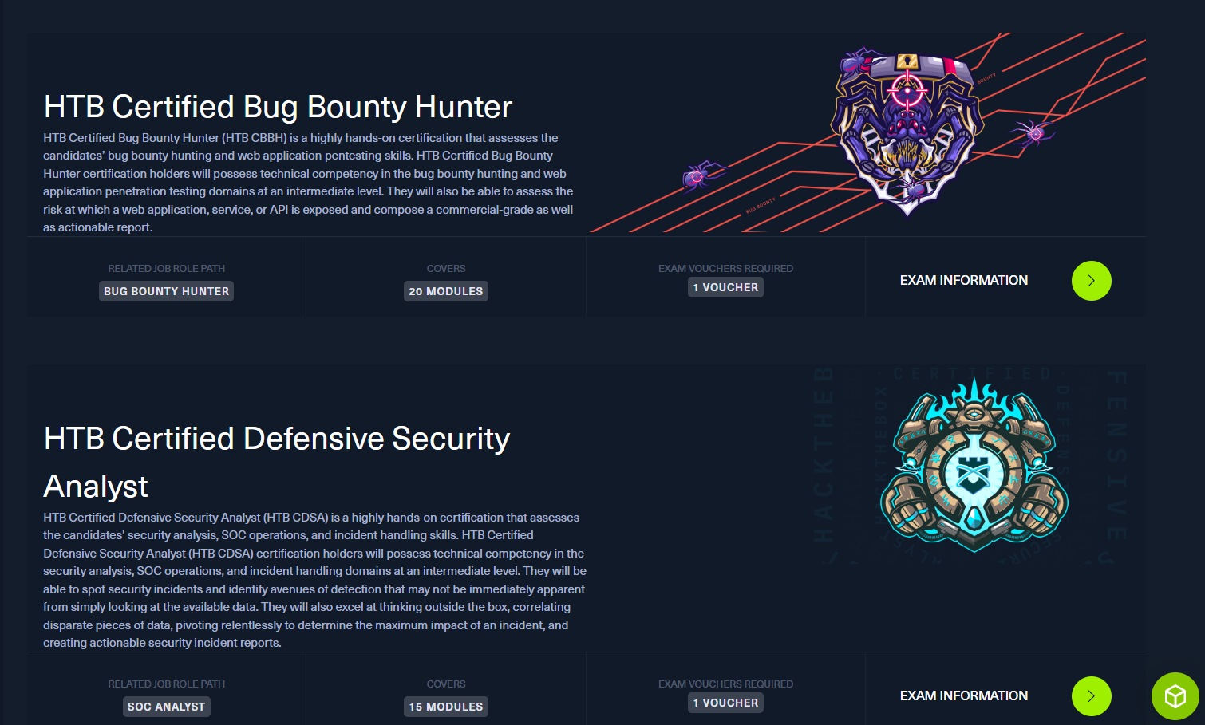

Slide 7
Módulos
Na seção “Módulos” e clicar em Todos os Módulos, podemos ver os cursos que a plataforma disponibiliza para seus usuários, todos eles tem um “preço” em cubos, que é como se fosse a moeda da plataforma, e conforme você termina os cursos, você vai ganhando esse crédito para desbloquear e assistir outro curso, e assim sucessivamente.

Slide 8
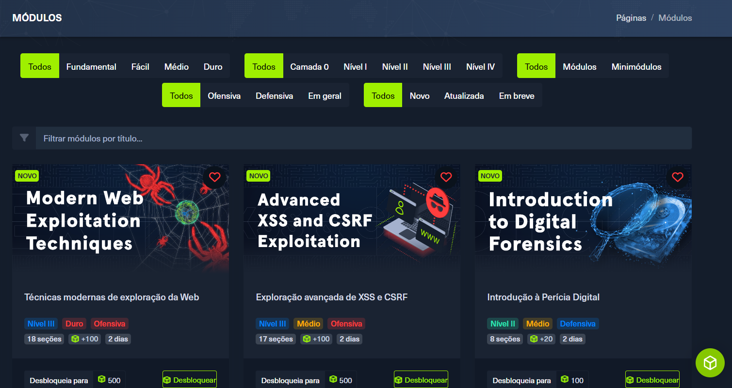

Slide 9
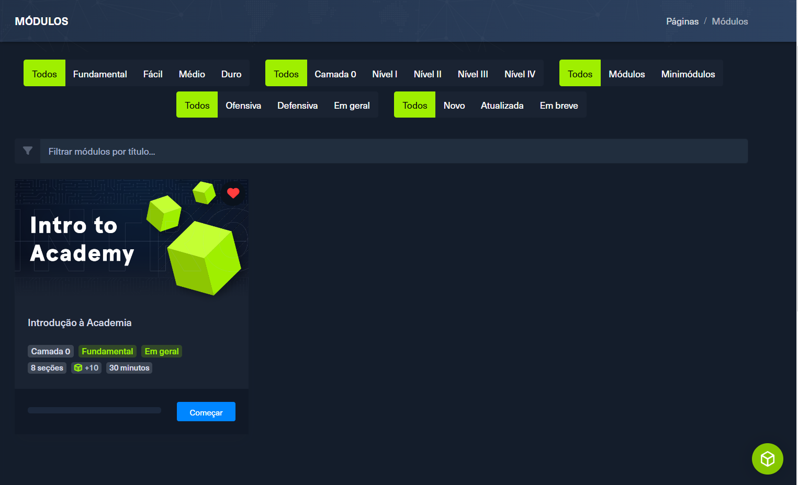

Slide 10
Caminhos
Na seção “Caminhos” que seria como se fossem as Trilhas de aprendizado, compõem uma gama de cursos para determinado aprendizado, nessa seção, o site divide em dois, os Caminhos de Habilidade e Caminhos de Função de Trabalho onde em cada uma dessas seções tem trilhas diferentes para realizar.

Slide 11
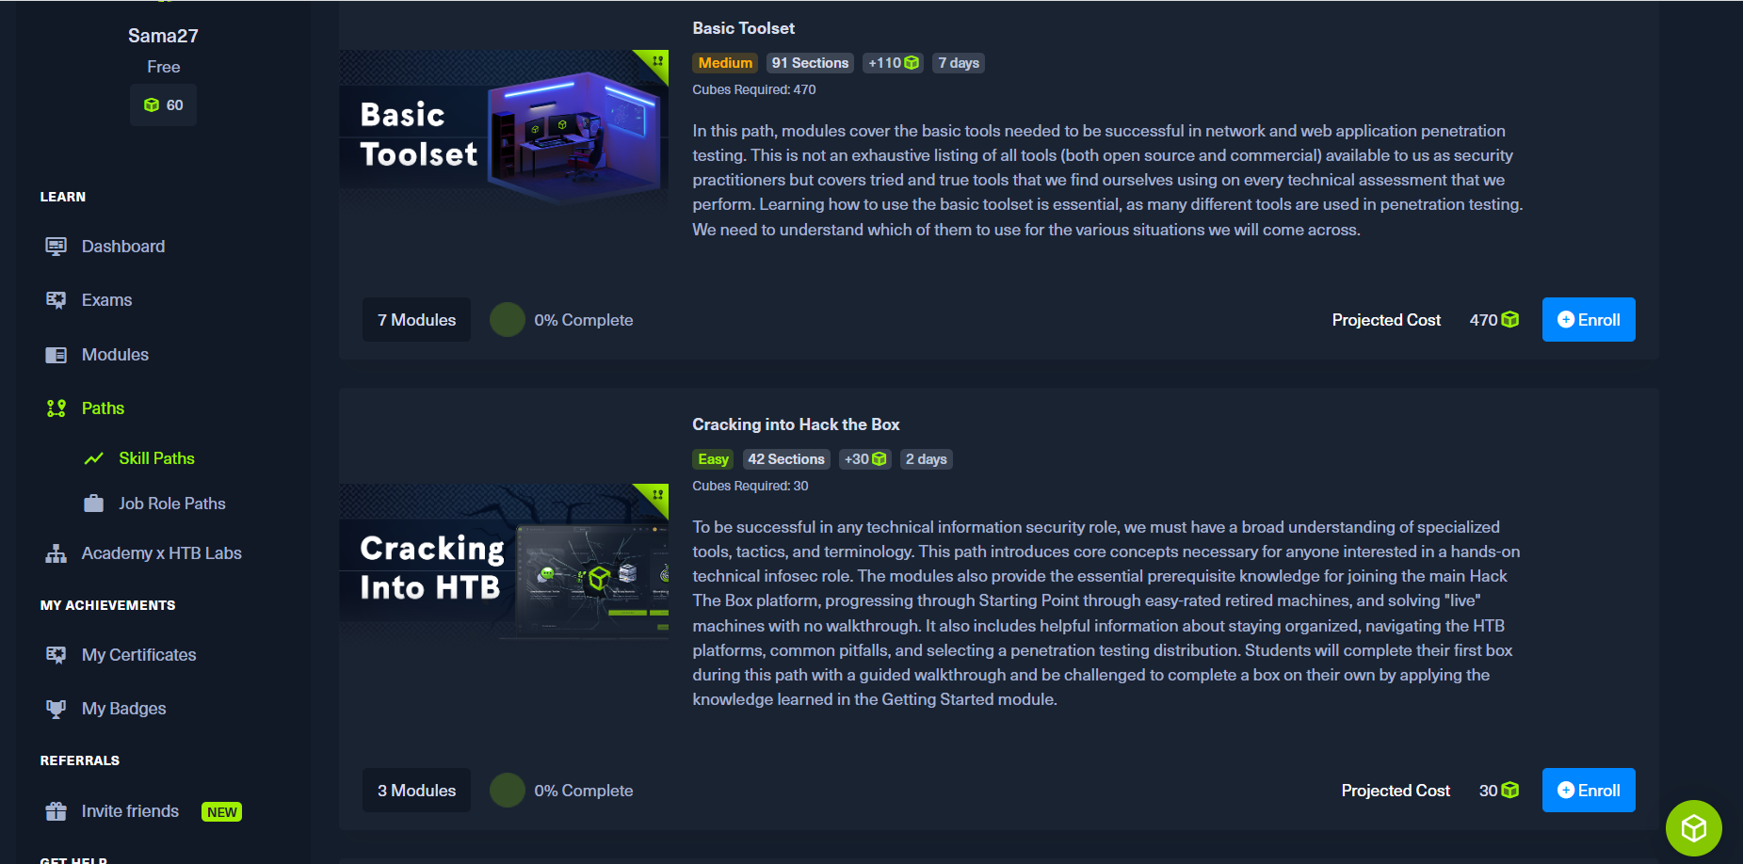

Slide 12
Certificações
Na seção de “Meus Certificados” e “Meus Emblemas”, pode ser visto as Certificações e Emblemas que você conquistou na plataforma.

Slide 13
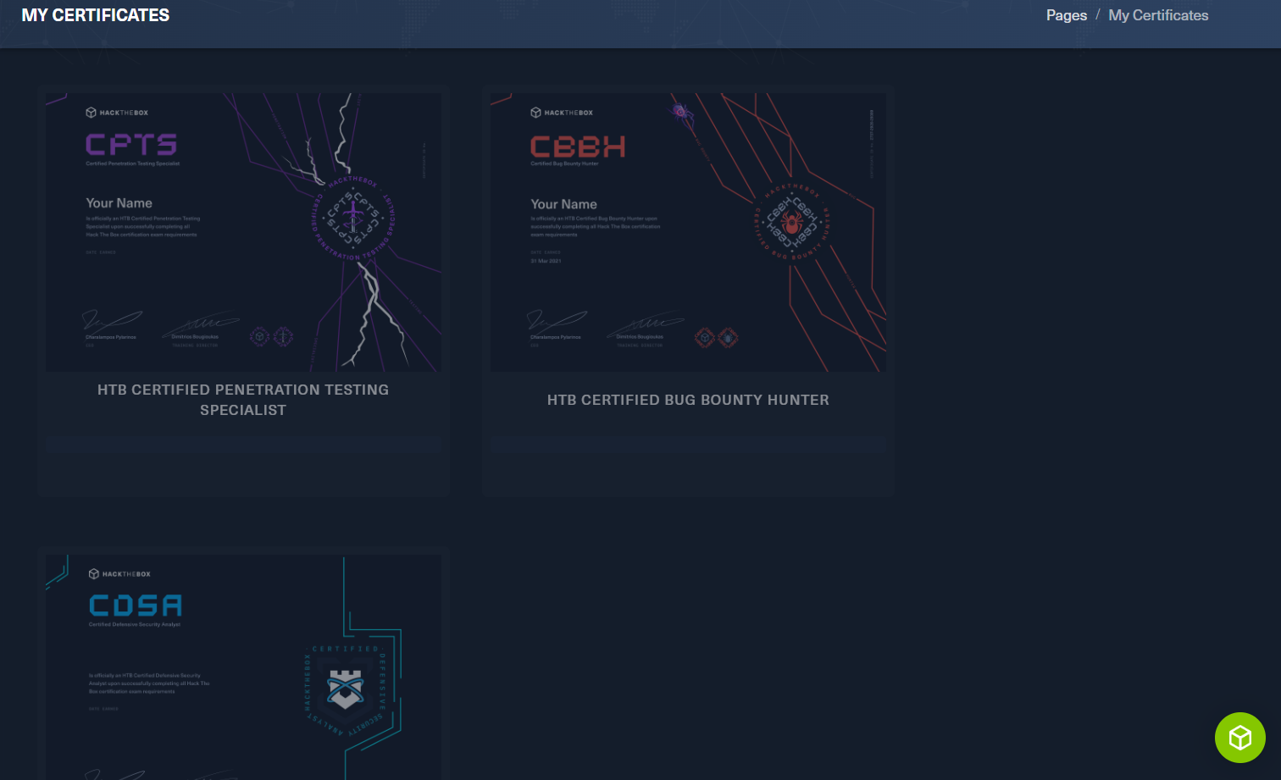

Slide 14
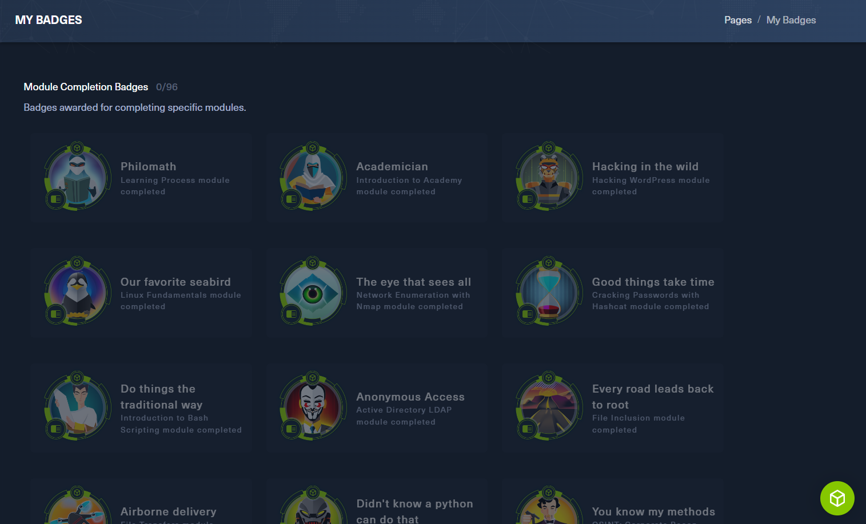

Slide 15
Acesso a VPN
Para realizar alguns cursos, é interessante realizar o download e acessar a VPN que o site disponibiliza, para chegar nessa tela, clique no seu username no canto superior direito da tela e depois em Configurações de VPN, nessa página está o arquivo disponível para instalação e algumas informações necessárias.

Slide 16
